Slide 1
Caffe平台下的人脸识别——结果分析
报告人：李华清

Slide 2
摘要
LFW测试deepID模型
模型1：样本6000人， 迭代500,000次
模型2：样本10000人，迭代300,000次
1. 损失曲线，测试分类准确率曲线
2. LFW二分类识别准确率
3. 训练集中两人识别准确率

Slide 3
测试流程
人脸A
训练好的Caffe模型
特征向量
6
0
0
0
对
余弦距离
人脸Ｂ
训练好的Caffe模型
特征向量
选择阈值
准确率
与ROC
（6000个）

Slide 4
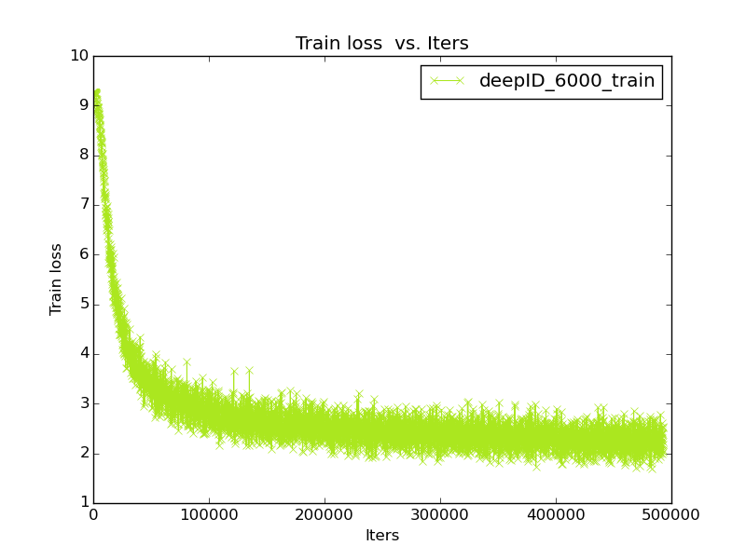
6千人
训练损失曲线
训练阶段损失函数随迭代次数变化

Slide 5
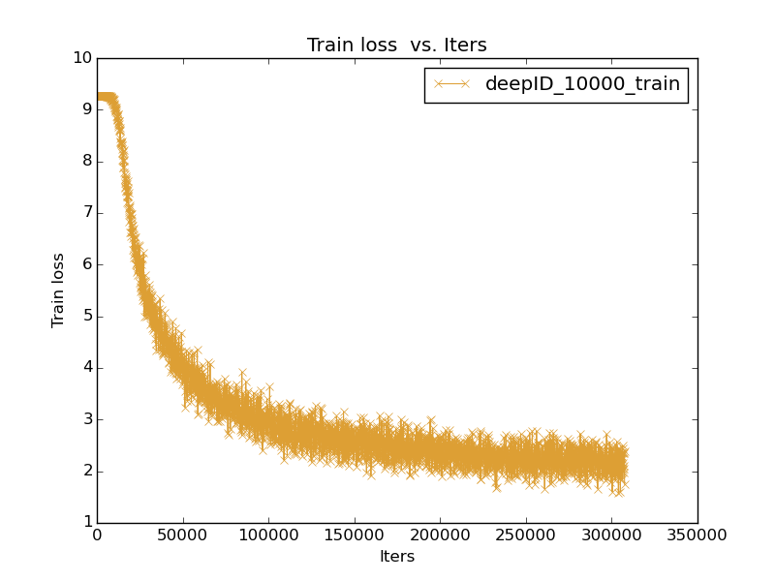
一万人
训练损失曲线
训练阶段损失函数随迭代次数变化

Slide 6
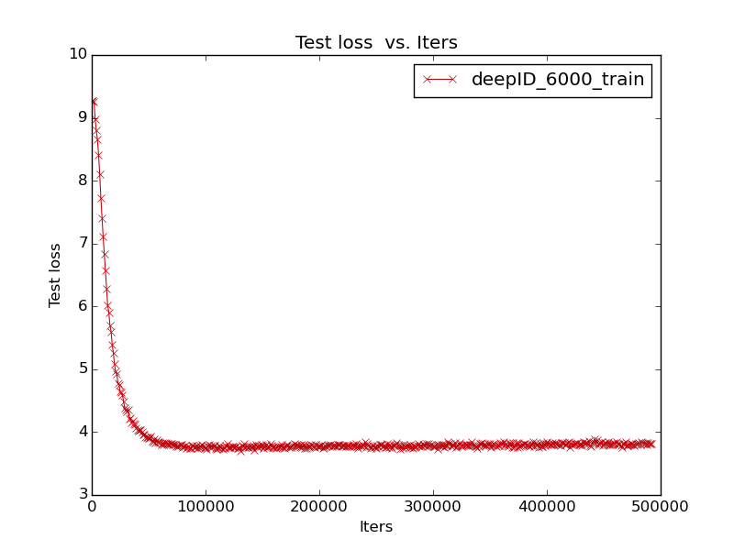
六千人
测试损失曲线
测试阶段损失函数随迭代次数变化

Slide 7
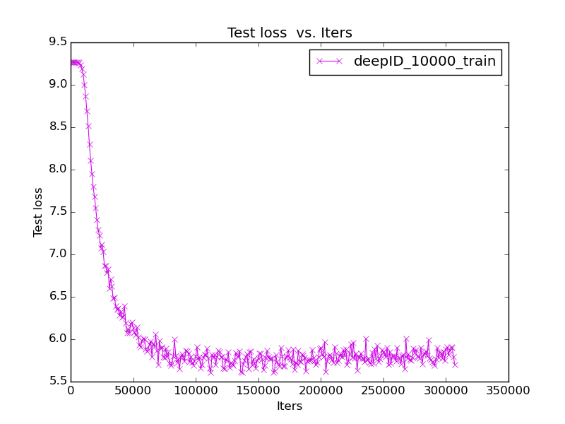
一万人
测试损失曲线
测试阶段损失函数随迭代次数变化

Slide 8
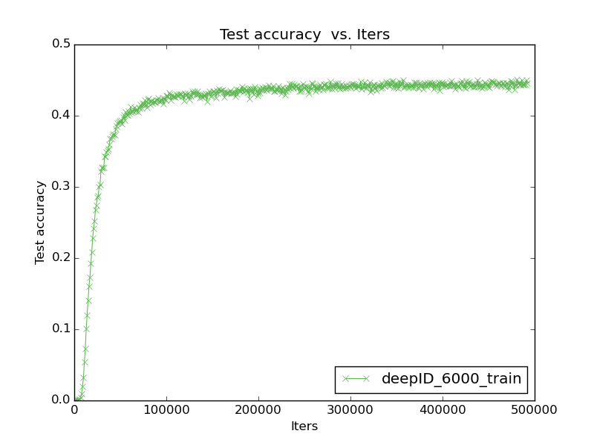
43%
六千人
分类准确率曲线
给一幅人脸图像指出是训练中的哪一个人

Slide 9
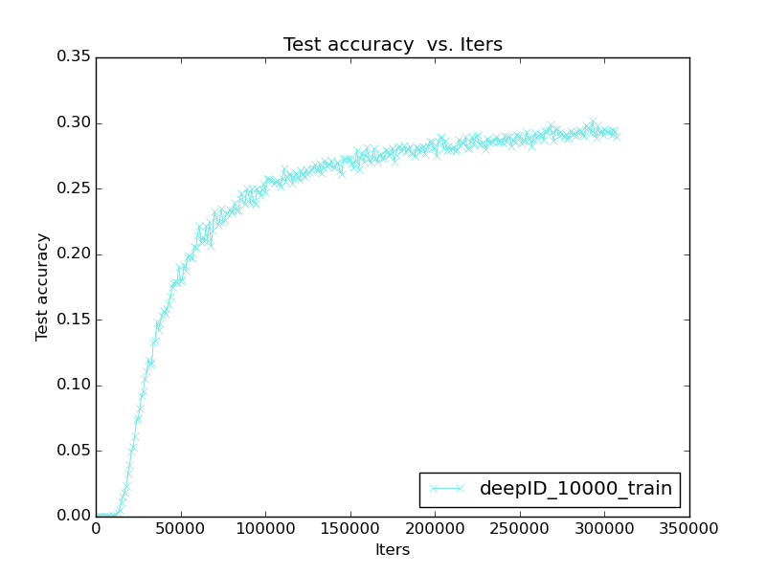
30%
一万人
分类准确率曲线
给一幅人脸图像指出是训练中的哪一个人

Slide 10
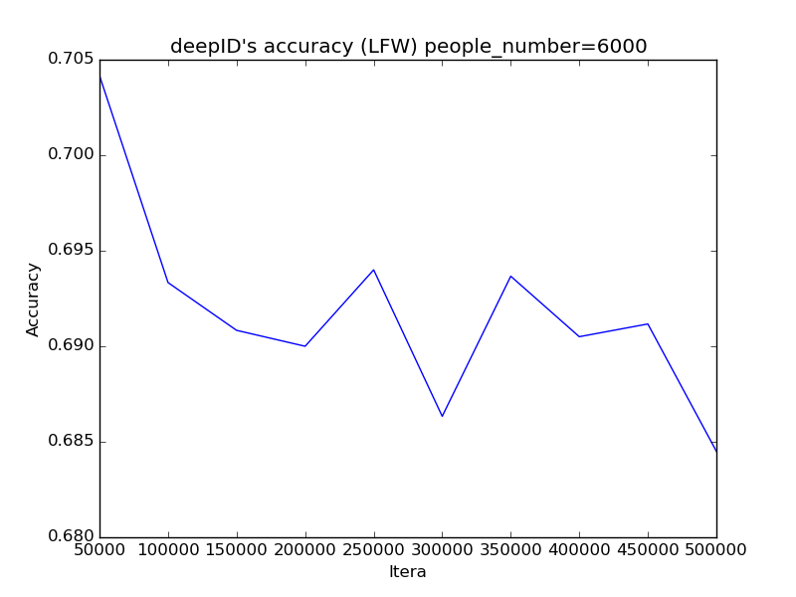
69.5%
六千人
LFW
人脸识别率
给两幅人脸指出是否是同一个人

Slide 11
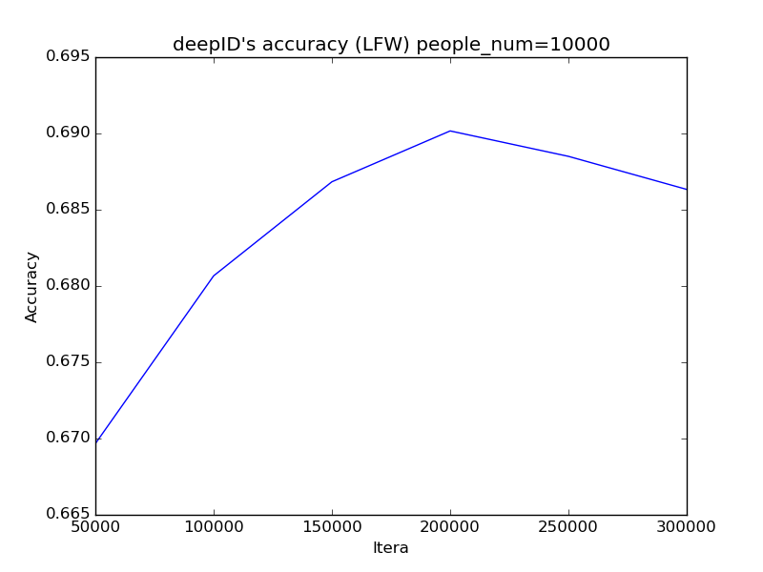
69%
六千人
LFW
人脸识别率
给两幅人脸指出是否是同一个人

Slide 12
同等对比
LFW上部分方法的准确率和标准差
Face++⁴⁰ | 0.9950 ± 0.0036
DeepFace-ensemble⁴¹ | 0.9735 ± 0.0025
DeepID⁴⁶ | 0.9745 ± 0.0026
DeepID2⁴⁸ | 0.9915 ± 0.0013
DeepID2+⁵⁵ | 0.9947 ± 0.0012
DeepID3⁵⁷ | 0.9953 ± 0.0010
FaceNet⁶² | 0.9963 ± 0.0009
Tencent-BestImage⁶³ | 0.9965 ± 0.0025
Baidu⁶⁴ | 0.9977 ± 0.0006

Slide 13
同等对比
 | 人脸检测率 | 正确率
deepID | 无 | 0.7218
Sensetime | 0.9728 | 0.9123
公司所给 | 0.981 | 0.8787
实验室 | 无 | 0.5987

